Slide 1

Seminarium om ” Historiskt låga nivåer av anställningar med stöd – varför och vad kan göras?”
9 mars 2026

Slide 2

Svenska ilera-föreningen
Seminarier vars syfte är att förmedla kunskaper och erfarenhetsutbyte
partsföreträdare, forskare och myndighetsföreträdare inom arbetsmarknadsområdet
Seminarierna är kostnadsfria
Medlemmar stöder verksamheten genom årlig avgift
200 kronor
Medlemmar har företräde till seminarierna
123 431 77 23

Slide 3
Historiskt låga nivåer av anställningar med stöd – varför och vad kan göras?
Inledare
Linus Liljeberg, IFAU - Om introduktionsjobb och övriga anställningar med stöd.
Andreas Mångs, Arbetsförmedlingens analysavdelning - Varför subventionerade anställningar har minskat?
Arbetsförmedlingens arbete med anställningar med stöd
Shanis Wollarth, Arbetsförmedlingen
Regeringens syn på anställningar med stöd
Merit Frost Lindberg (M), ledamot i arbetsmarknadsutskottet
Paneldiskussion med partsrepresentanter

Slide 4
Effekter av subventionerade anställningar Ilera-seminarium 9 mars
Linus Liljeberg

Slide 5

Varför arbete med stöd?
Arbetsgivare:
anställa en arbetssökande med svårigheter att få jobb - kompensation för informationsbrist och (förväntat) lägre produktivitet
Individen:
kortare arbetslöshet, ekonomisk trygghet, erfarenhet, kontakter mm.
Men…
Inte alltid en effektiv insats
Undanträngning…

Slide 6
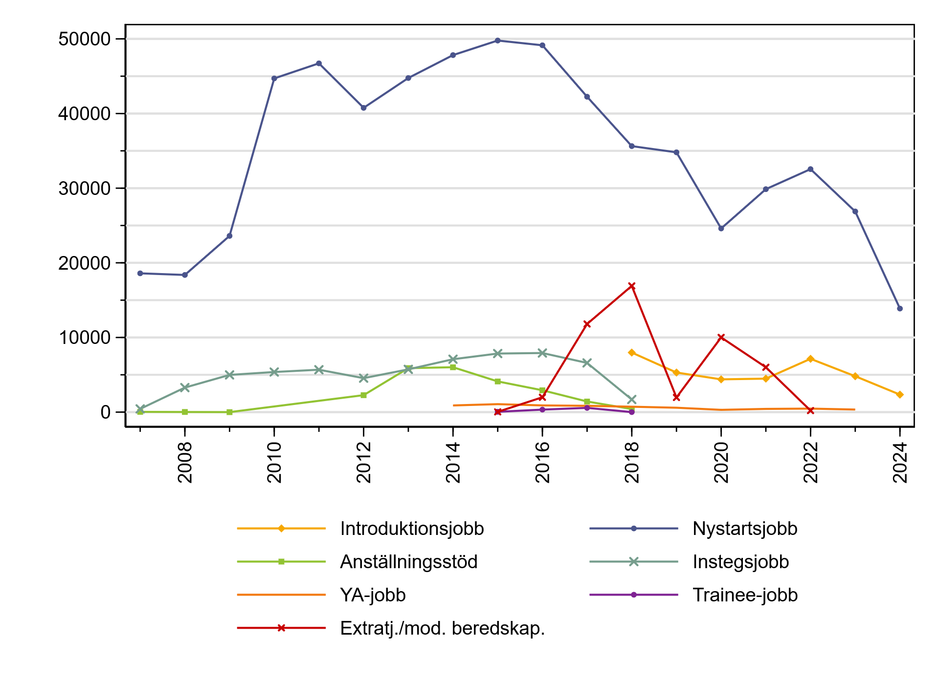
Arbete med stöd 2007-2024

Slide 7

Vad gör vi?
Översikt över tidigare och befintliga former av arbete med stöd, 2007-2024 (exkl. ” funktionsnedsättning”)
Regelverk, volymer, vem deltar, var finns jobben
Vad vet vi från tidigare studier?
Fokus på introduktionsjobb, 2018-2024
Individeffekter (ekonomiska utfall, arbetslöshet)
Matchning mot arbetssökande som inte deltagit…

Slide 8

Effekter av arbete med stöd
Ofta personer långt ifrån ett jobb (Engdahl och Forslund, 2019)
mindre negativa sidoeffekter
Positivt för deltagarna (Nystartsjobb: Sjögren och Vikström, 2015; Extratjänster: Joona m.fl., 2024)
- fler i jobb efter stödets slut
- större effekt vid längre, kraftfullare subventioner
Men…
Kostnadseffektivitet?
Hur stor är undanträngningen?
Män överrepresenterade

Slide 9

Introduktionsjobb
Infördes 2018
Jobb och utvecklingsgarantin
Nyanländ/etableringsprogrammet
Jobbgarantin för ungdomar, 200+ dagar
Arbetsförmedlare anvisar
Beviljas högst 12 månader (möjlighet till förlängning)
Privata och offentliga arbetsgivare
80 % av lönekostnaden (tak: 20 Tkr/mån)
Kvalificerar inte för a-kassa

Slide 10
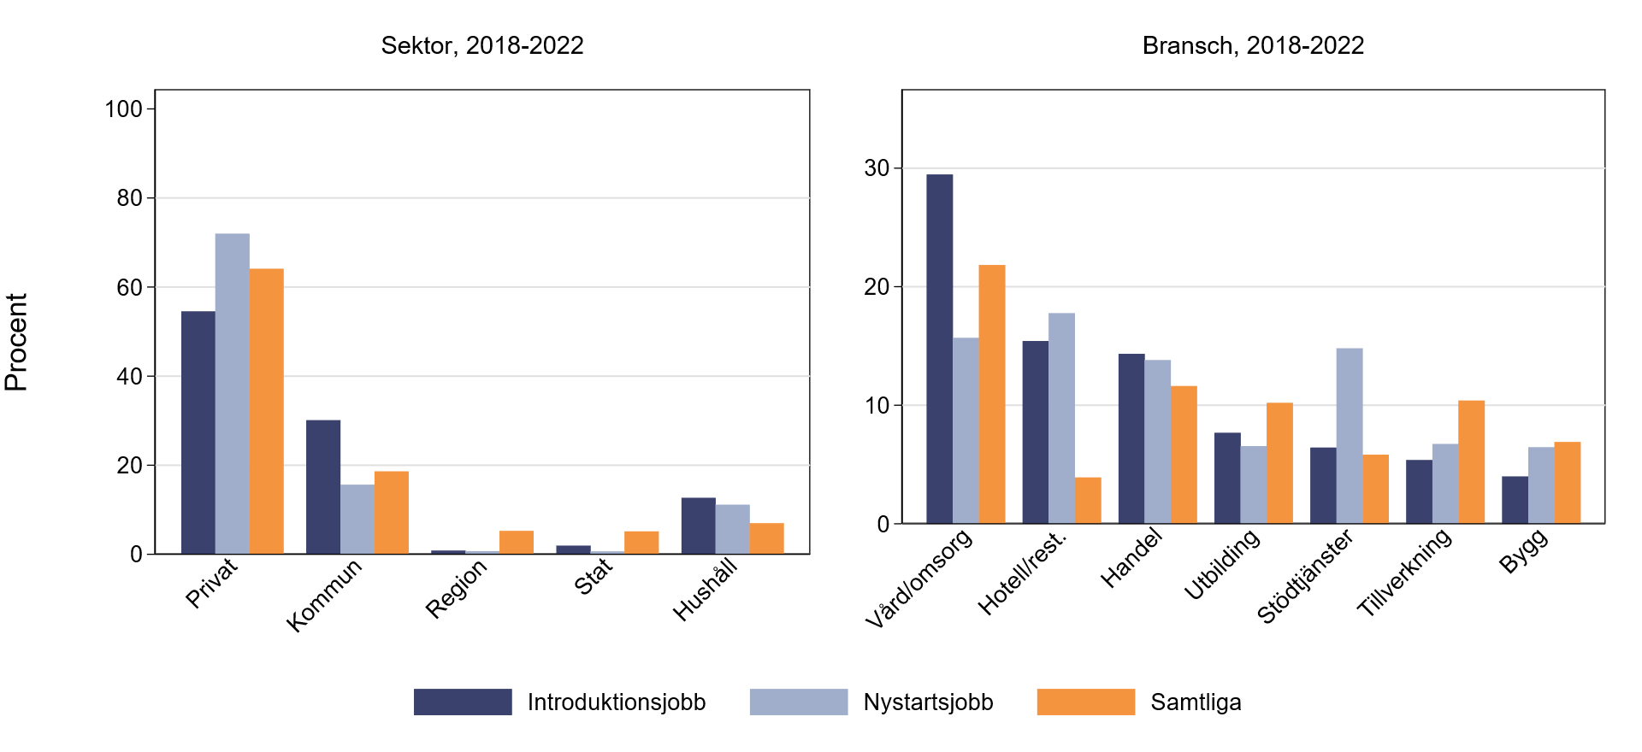
Var finns introduktionsjobben?

Slide 11

Deltagarna
Generellt: kvinnor underrepresenterade i arbete med stöd
80% födda utanför Europa
5 år sedan invandring
45 % hade försörjningsstöd
40% grundskola, 20% eftergymn.
Ca 3 års inskrivning före intro-jobbet
38 år

Slide 12
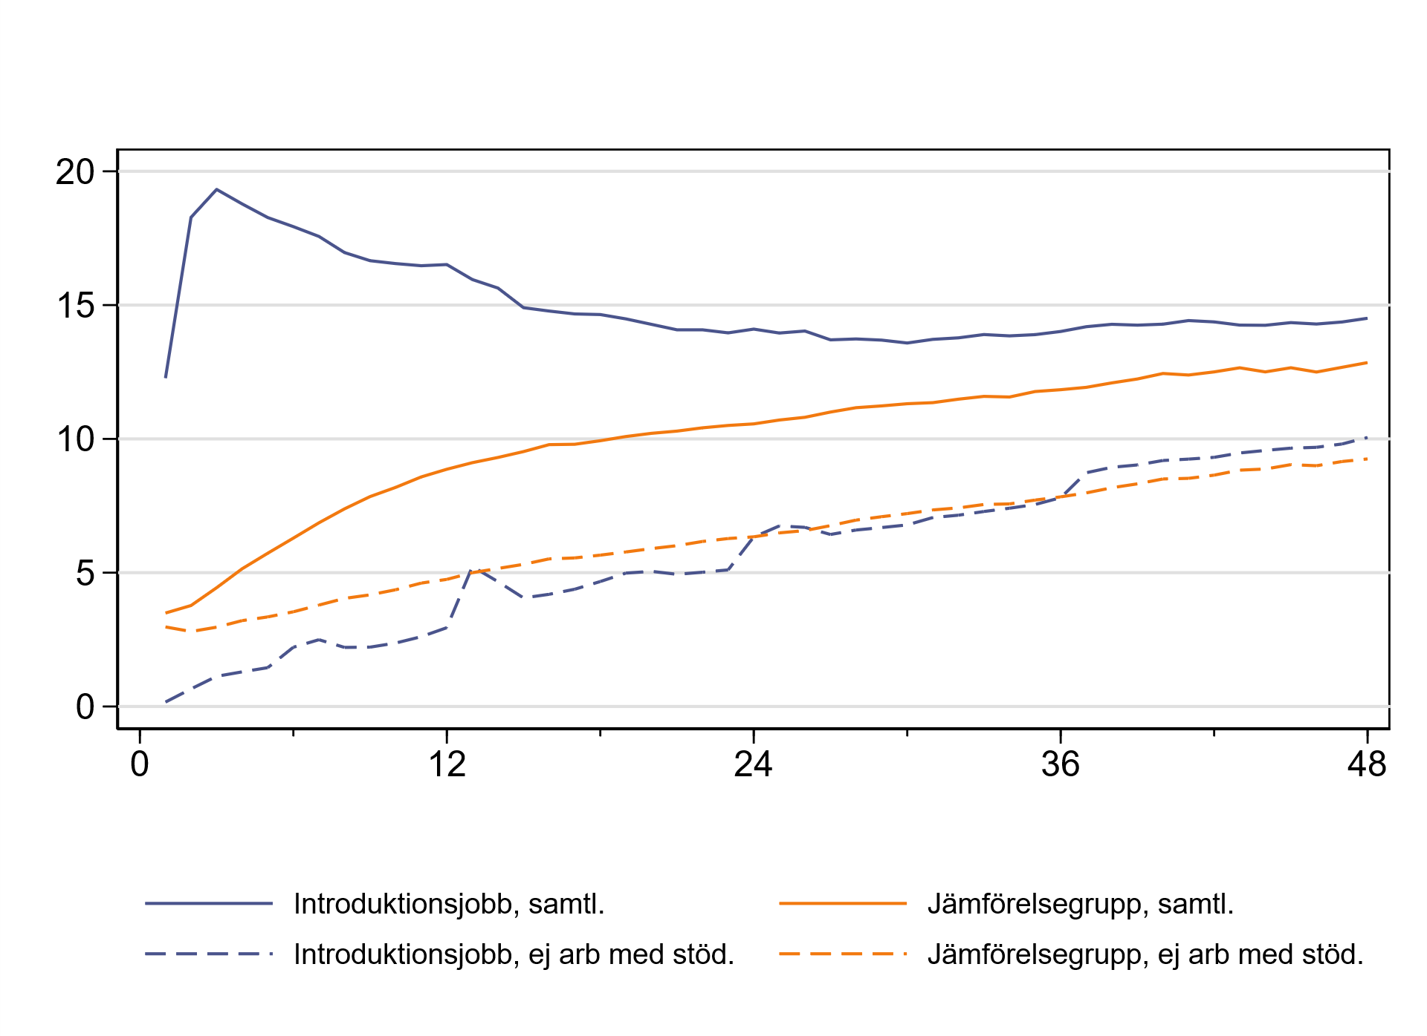
Effekter på månadsinkomster

Slide 13
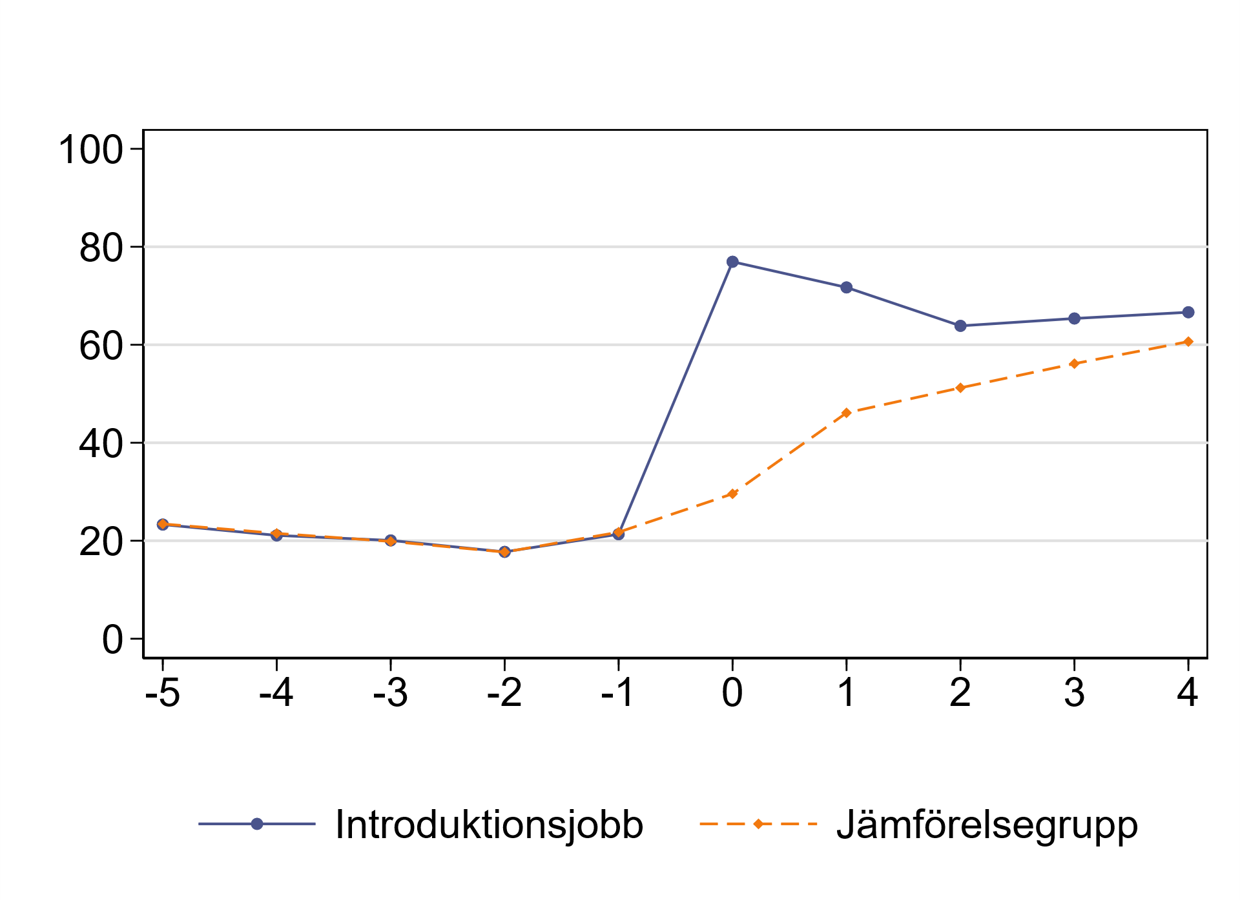
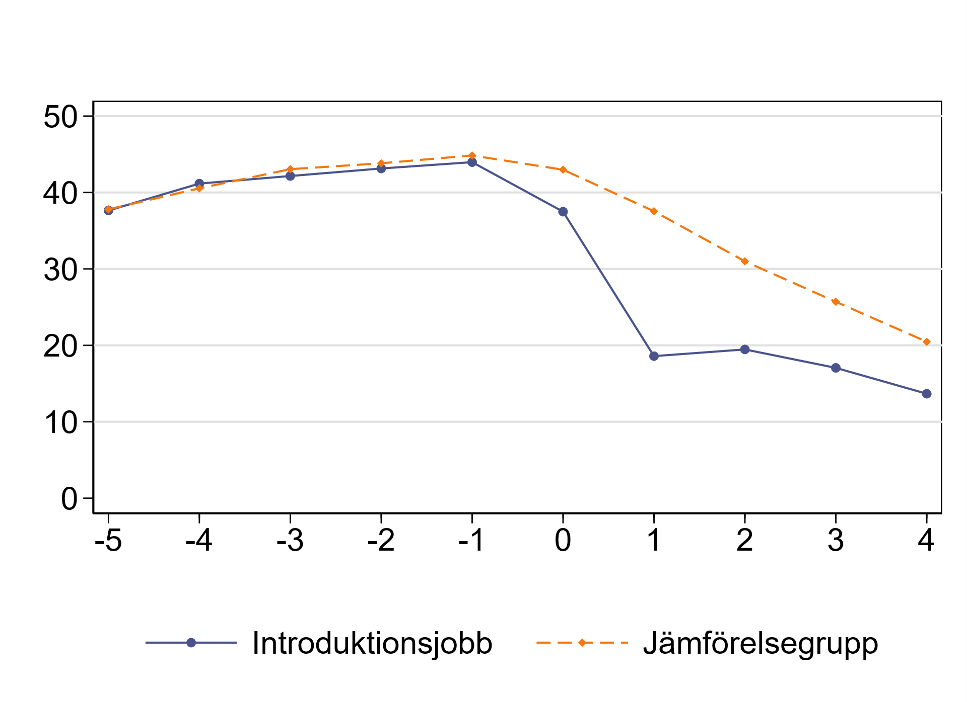
Sysselsättning och ekonomiskt bistånd
Andel sysselsatta (novembermåttet)
Andel med ekonomiskt bistånd >0

Slide 14

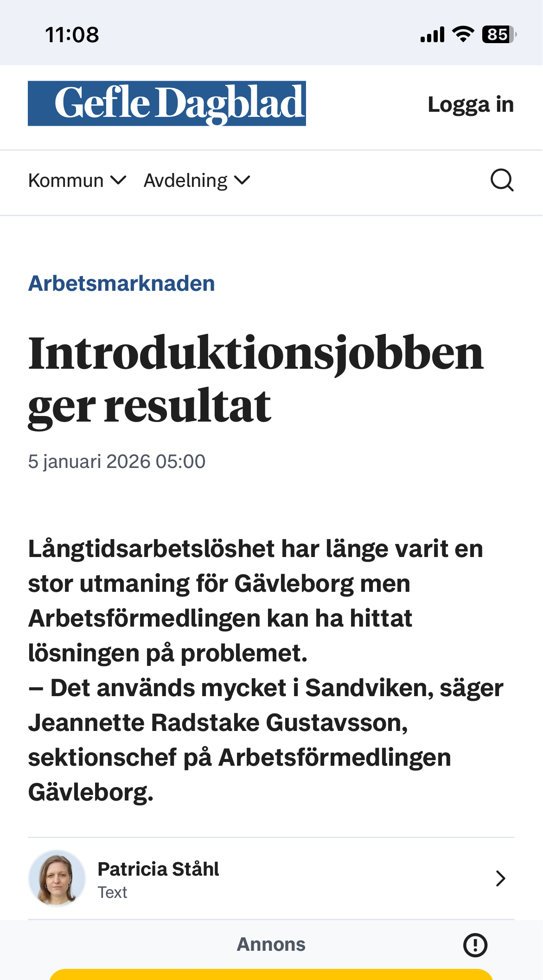
Slutsatser
Högre inkomster, ökad sysselsättning, minskat behov av ek. bistånd
…ofta samma arbetsgivare
Effekterna avtar med tiden, men är tydliga
Små skillnader mellan ”ingångarna”
Ingen effekt på ”inskrivning” eller studier
fler i nystartsjobb

Slide 15
Seminarium om ” Historiskt låga nivåer av anställningar med stöd – varför och vad kan göras?”
9 mars 2026

Slide 16

Perspektiv på utvecklingen av subventionerade anställningar, 2007-2025
Andreas Mångs

Slide 17
Behovet av subventionerade anställningar är stort...
Idag finns det ungefär 360 000 inskrivna arbetslösa på AF, vilket innebär arbetslöshetsnivå på 6,8%.
Av dessa har 153 000 personer varit utan arbete i 12 månader eller månader. Det motsvarar 2,9% av den registerbaserade arbetskraften.
Personer med svag konkurrens förmåga om jobben utgör ca 80 % procent av dem som varit utan arbete i 12 månader eller mer.
*Andel av den registerbaserade arbetskraften. RAMS 2008-2023, BAS 2024-

Slide 18
…men allt färre personer tar del av stöden.
Volymtopp 2014 då 138 000 personer per månad var i någon subventionerad anställning.
Nystartsjobben stod då för 1/3 av den totala volymen.
Under 2017-2018 expanderade extratjänsterna kraftigt.
Fasades ut med januariavtalet.
I fjol var drygt 85 000 personer per månad i någon subventionerad anställning.
Detta är de lägsta antalet sedan 2008.
* Exklusive Etableringsjobb, Yrkesintroduktionsanställningar

Slide 19
Sannolikt flera samverkande faktorer bakom utvecklingen
Ersättningsnivåerna har succesivt urholkats då de inte höjts i takt med löne- och prisutvecklingen, detta gäller särskilt för perioden efter pandemin.
Över tid har förutsättningarna på arbetsmarknaden förändrats. Kompetens- och kravprofiler, organisationer och arbetsuppgifter kan ha förändrats så att det kan ha försvårat för arbetssökande långt från arbetsmarknaden.
Antalet personer påbörjar subventionerade anställningar samvarierar med konjunkturläget. Nystartsjobb tycks vara mer känsliga än andra subventionerade anställningar.
Dessutom har villkor och regler för nystartsjobben har förändrats flera gånger, vilket kan ha påverkat arbetsgivarnas vilja att utnyttja stödet.
Myndighetens resurser, arbetssätt och förutsättningar. Under 2019 (reformeringen) minskade AF:s lokala närvaro. Det fick till följd att det lokala arbetsgivararbetet minskade i omfattning. Det kan ha påverkat utvecklingen negativt.

Slide 20
Tack!

Slide 21
Seminarium om ” Historiskt låga nivåer av anställningar med stöd – varför och vad kan göras?”
9 mars 2026

Slide 22
Paneldiskussion partsrepresentanter
Siri Hallberg Björklund, expert kompetensförsörjning, Byggföretagen
Anders Bucht, utredare, Kommunal
Håkan Gustavsson, utredare, TCO

